Slide 1
Nêu lại các bước gấp tên lửa và thực hành gấp.

Slide 2

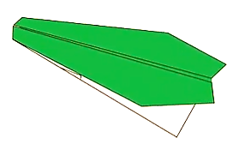


MẪU QUAN SÁT

Slide 3
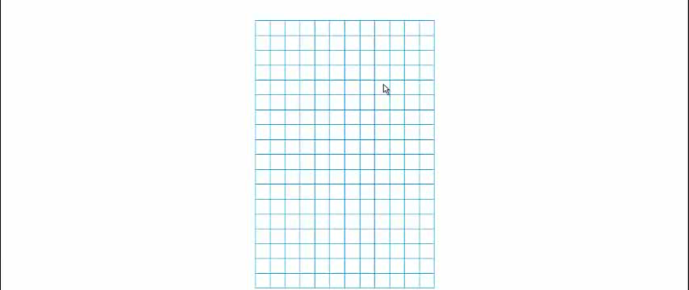
Các bước gấp máy bay phản lực

Slide 4
Học sinh thực hành gấp

